Slide 1

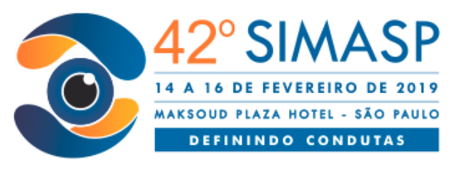
A menina dos olhos
Autor: Marcos Pereira Vianello
Co-autores: Carolina Serpa Braga, Senice Alvarenga Rodrigues Silva, Frederico de Miranda Cordeiro, Débora Faleiros Leite, Francisco Higor Ribeiro Rodrigues
Instituto de Olhos Ciências Médicas (IOCM) – Belo Horizonte/MG
Resumo/ Descritivo:
A beleza da anatomia iriana.
Palavras-chave: iris, anatomia, pupila
OD
OE

Slide 2
